Slide 1
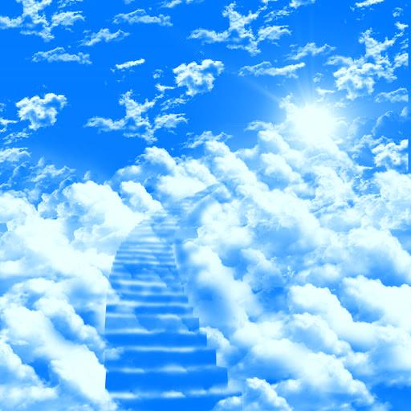
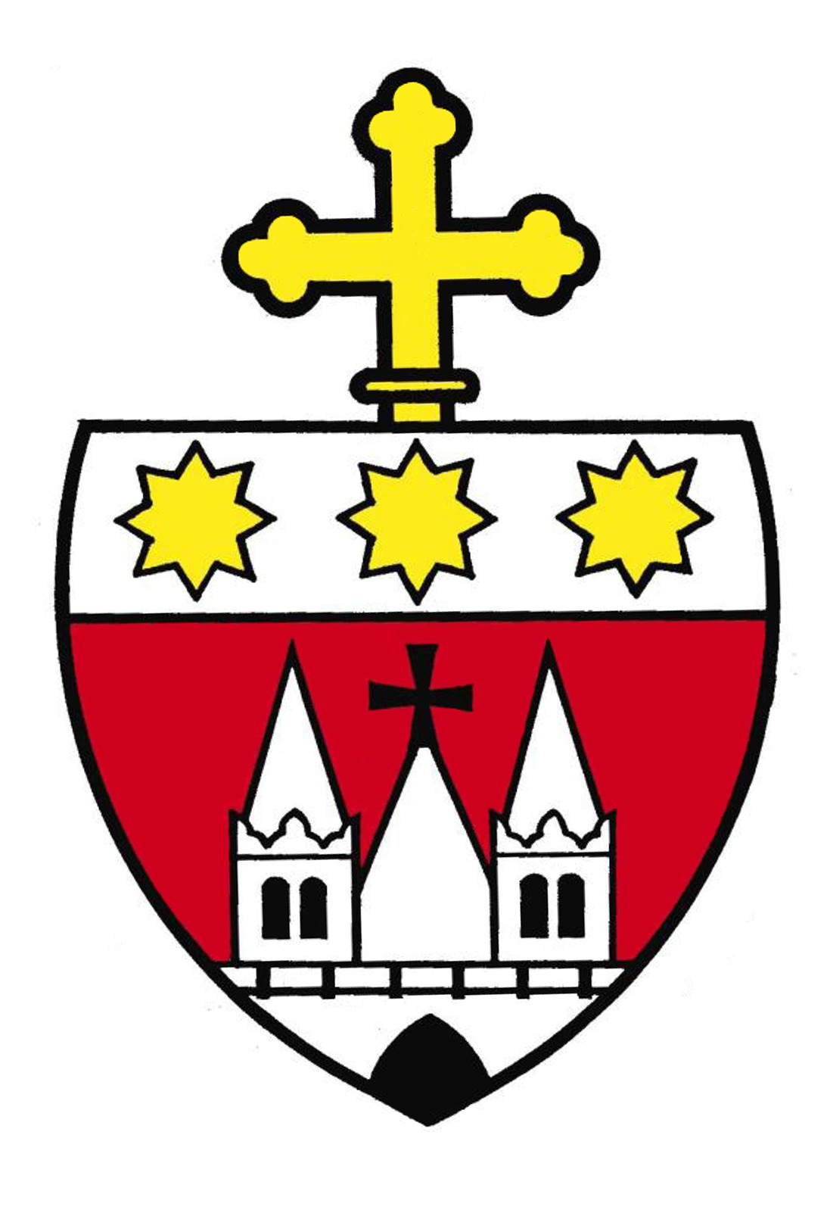
DIECÉZNA ŠKOLA VIERY III.
7. TÉMA:
VERÍM VO
VZKRIESENIE TELA
A V ŽIVOT VEČNÝ
© ThLic. František Fudaly, PhD.

Slide 2
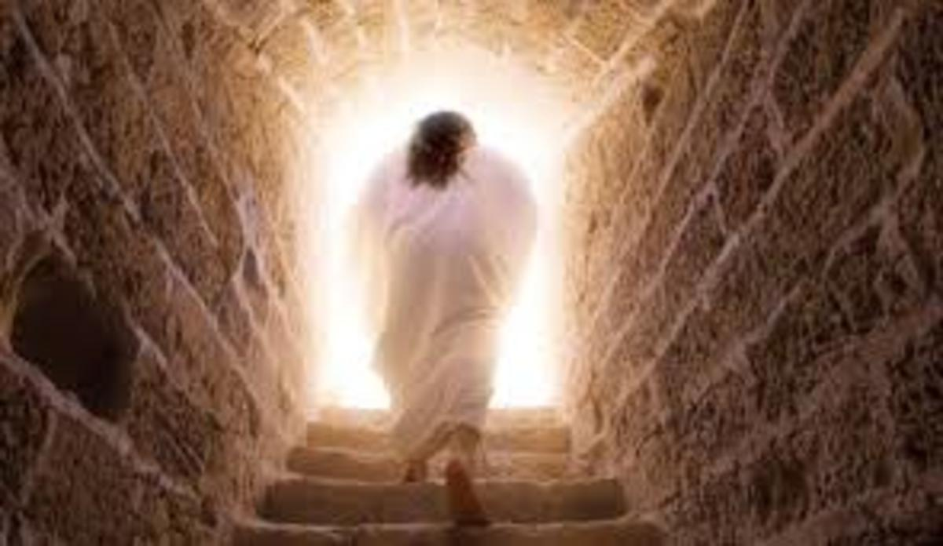
„Ja som vzkriesenie a život...“

Slide 3
„Ja som vzkriesenie a život...“
ÚVOD
Katolícka viera vo vzkriesenie tela a v život večný sa zakladá na pravdách, ktoré Boh ľuďom počas dejín postupne zjavoval a ktoré Boží Syn Ježiš Kristus svojimi výrokmi a skutkami potvrdil a zavŕšil.
Podľa svedectva apoštolov, Ježiš Kristus nielenže sám vstal z mŕtvych, ako to predpovedal, ale to isté prisľúbil aj tým ktorí v neho uveria:
„Ja som vzkriesenie a život. Kto verí vo mňa, bude žiť, aj keď umrie.“ (Jn 11, 25)
„Lebo vôľa môjho Otca je, aby každý, kto vidí Syna a verí v neho, mal večný život; a ja ho vzkriesim v posledný deň.“ (Jn 6, 40)

Slide 4
Preto „pevne veríme a pevne dúfame,
že ako Kristus naozaj vstal z mŕtvych a žije naveky, aj spravodliví budú po svojej smrti naveky žiť so vzkrieseným Kristom a že on ich vzkriesi v posledný deň. Naše vzkriesenie
bude, takisto ako jeho vzkriesenie, dielom Najsvätejšej Trojice.“ (KKC 989)

Slide 5
Eschatológia
Vzkriesením ľudského tela a následným plnohodnotným životom človeka vo večnosti sa zaoberá teologická disciplína zvaná Eschatológia.
Ide o teologickú náuku ktorá pojednáva o zavŕšení dejín spásy, čiže o posledných veciach, týkajúcich sa človeka a sveta. Keďže sa jedná o katolícku náuku, je zrejme že sa zmienenými skutočnosťami zaoberá vo svetle Božieho zjavenia a s cieľom usmerniť človeka na jeho posledný cieľ – nadprirodzený večný život v spoločenstve Najsvätejšej Trojice.

Slide 6
Eschatológiu delíme na dve časti:
1. Eschatologia jednotlivca
Zaoberá sa poslednými skutočnosťami každého jednotlivého človeka (smrť, osobitný súd, údel duše v okamihu smrti, raj, peklo, očistec).
2. Eschatologia celého ľudstva
Zaoberá sa poslednými udalosťami a skutočnosťami celého ľudstva a stvorenia – (druhý Kristov príchod, vzkriesenie mŕtvych, posledný súd, koniec sveta a jeho obnovenie, nastúpenie stavu, ktorý bude trvať celú večnosť).

Slide 7
Bez smrti niet vzkriesenia
Človek je bytosť, zložená z tela a duše a od svojho stvorenia je zameraný na svoj nadprirodzený cieľ – večný život v raji.
Duša človeka má duchovnú podstatu a bola stvorená Bohom ako nesmrteľná. Boh stvoril každému človeku jedinečnú dušu a urobil ju identickou formou konkrétneho tela, preto napr. reinkarnácia (prevteľovanie duše) nie je možná.
Duša človeka je oživujúcim princípom ľudského tela a po smrti tela ostáva jediným nositeľom identity i vedomia konkrétneho človeka. Takže človek, ktorý žil na Zemi a raz vstane z mŕtvych, je vďaka tejto nesmrteľnej duši jeden a ten istý, a ak tu na Zemi, počas života konal dobré alebo zlé skutky, bude raz po vzkriesení tela za tieto svoje skutky skutočne Bohom súdený a adekvátne pozitívne, či negatívne odmenený.

Slide 8
Ľudská duša
V okamihu smrti, čiže hneď po oddelení od tela predstupuje nesmrteľná duša človeka pred osobitný súd, kde spoznáva svoj pozemský život v celistvosti.
Učenie Cirkvi o osobitnom súde vychádza z dogmy, že duše zomrelých idú ihneď po smrti do neba, do očistca alebo do pekla, ako nám to dosvedčuje Sväté písmo, v ktorom napr. Ježiš hovorí kajúcemu lotrovi na kríži: „Dnes budeš so mnou v raji…“ (Lk 23, 43), takže bez ohľadu na to, kde sa mŕtve telo nachádza, duša už smeruje pred osobitný súd.
Po osobitnom súde môže duša prežívať:
  večnú blaženosť pri Bohu (nebo) alebo
  večné odlúčenie od Boha (peklo - zatratenie) – život bez zmyslu života.
  dočasné očisťovanie (očistec) - ak sa potrebuje vysporiadať s prílišnou naviazanosťou na svetské veci, ľudí a pominuteľné radosti.
Človek bude v plnosti prežívať večnú blaženosť alebo večné zatratenie až po vzkriesení tela a po poslednom súde.

Slide 9
Vzkriesenie tela
Apoštolské vyznanie viery hovorí o Kristovi, že: „... vystúpil na nebesia, sedí po pravici Boha Otca všemohúceho. Odtiaľ príde súdiť živých i mŕtvych“.
Cieľom druhého príchodu Ježiša Krista bude teda vzkriesenie mŕtvych a spravodlivá odmena všetkých ľudí.
Pán Ježiš svoj druhý príchod (parúziu) na konci sveta niekoľkokrát predpovedal:
  „Lebo Syn človeka príde v sláve svojho Otca so svojimi anjelmi a vtedy odplatí kaž­dému podľa jeho skutkov.” (Mt 16, 27)
  „Ľudia sa budú v deň súdu zodpovedať z každého daromného slova, ktoré vyslovia.“ (Mt 12, 36)
  „Všetky kmene zeme budú nariekať a uvidia Syna človeka prichádzať na nebeských oblakoch s mocou a veľkou slávou. On pošle svojich anjelov za mohutného zvuku poľnice a zhromaždia jeho vyvolených zo štyroch strán sveta, od jedného kraja neba až po druhý. (Mt 24, 29-31)

Slide 10
Čas a parúzia
Druhý Kristov príchod (spojený so vzkriesením mŕtvych), bude odlišný od prvého Kristovho príchodu.
Nastane v „posledný deň“ pozemskej histórie ľudí a bude to udalosť, ktorá historicky zavŕši a uzavrie dejiny sveta.
  Vzkriesením Ježiša Krista Boh už predstavil svoje rozhodnutie o budúcnosti ľudstva, v ktorej smrť nebude mať nad ľuďmi žiadnu moc.
  Pri poslednom súde, keď Kristus príde v sláve súdiť živých i mŕtvych, sa uskutoční zavŕšenie tohto jeho rozhodnutia.

Slide 11
Vzkriesenie mŕtvych a Posledný súd
Pri Poslednom súde bude smrť definitívne porazená, ako posledný nepriateľ stvorenia.
  Keď už všetci ľudia zomrú, smrť už nebude mať nad kým vládnuť a keď napokon Boh všetkých ľudí vzkriesi pre večný život, smrť ako taká, prestane existovať, stane sa z nej len pojem, pripomínajúci trpkú minulosť v dejinách ľudstva.

Slide 12
Vzkriesenie a čas
V súvislosti s udalosťou vzkriesenia vznikli v minulosti medzi teológmi viaceré pochybné teórie, ktoré sú biblickému chápaniu vzkriesenia mŕtvych v posledný deň, cudzie:
Atemporalismus (bezčasovosť)
Zmŕtvychvstanie v smrti
Kolektívne vzkriesenie

Slide 13
Vzkriesenie a čas
Atemporalismus (bezčasovosť)
Zástancovia tejto teórie tvrdia, že pre človeka hneď po smrti, čas prestáva celkom existovať.
  Takéto učenie však odporuje zjavenej náuke o „očistci“ aj náuke o očakávaní vzkriesenia tela.
  Výsledkom očistcového očisťovania je predsa zmena a tá so sebou nesie následnosť a následnosť tvorí podstatu času.
  Podobne nemožno považovať za pravé, telo, ktoré by bolo zbavené akejkoľvek časovosti, nakoľko aj Ježišovo vzkriesené telo využívalo istú formu stvoreného času, hoci mu už „otrocky“ nepodliehalo.

Slide 14
Vzkriesenie a čas
Zmŕtvychvstanie v smrti
Mylná teória ktorá hovorí, že zmŕtvychvstanie nastane pre každého človeka v momente jeho smrti.
Pastoračne je veľmi nevhodné používať v príhovoroch tvrdenia typu: „Kým my pochovávame mŕtve telo, náš zosnulý je už vzkriesený...“.

Slide 15
  Zmŕtvychvstanie v smrti
Zmŕtvychvstanie sa v Novom Zákone nikdy nespája so samotným momentom smrti, naopak, spoločenstvo s Kristom v raji, áno:
  „Veru, hovorím ti: Dnes budeš so mnou v raji“. (Lk 23, 43)
  Tu však ide evidentne o spoločenstvo duše s Kristom v raji, nakoľko telo spomínaného lotra v ten deň ešte stále viselo na kríži alebo spočívalo v hrobe.
Po takomto spoločenstve túžil aj sv. Pavol, keď v liste Filipanom napísal:
  „... túžim zomrieť a byť s Kristom, a to by bolo oveľa lepšie, ale zostať v tele je zasa potrebnejšie pre vás.“ (Flp 1, 21 – 24)
O vzkriesení tela Pavol hovorí až v tretej kapitole toho istého listu:
  „On mocou, ktorou si môže podmaniť všetko, pretvorí naše úbohé telo, aby sa stalo podobným jeho oslávenému telu.“ (Flp 3, 21)

Slide 16
Vzkriesenie a čas
Kolektívne vzkriesenie
  V dejinách sa vyskytla aj teória akéhosi kolektívneho vzkriesenia mimo čas.
  Tá je však tiež cudzia biblickému ponímaniu vzkriesenia, ktoré je vždy chápané ako individuálne a vyhradené pre posledný deň na konci časov:
    „Veď ako všetci umierajú v Adamovi, tak zasa všetci ožijú v Kristovi. Ale každý v poradí, aké mu patrí: prvotinou je Kristus; potom, pri jeho príchode, tí, čo patria Kristovi. A potom bude koniec.“ (1Kor 15, 22-27; Dt 31, 29)

Slide 17
Vzkriesenie a čas
Na základe spomenutých skutočností, ako aj na základe náuky sv. Pavla o budúcom vzkriesení veriacich v prvom liste Solúnčanom, sa dá predpokladať, že čas, ako taký, po smrti tela neprestane existovať, iba stratí svoj typický pozemský charakter, či zmysel:
  „My, čo žijeme a zostaneme až do Pánovho príchodu, nepredídeme tých, čo zosnuli. Lebo na povel, na hlas archanjela a zvuk Božej poľnice sám Pán zostúpi z neba a tí, čo umreli v Kristovi, vstanú prví. Potom my, čo žijeme a zostaneme, budeme spolu s nimi v oblakoch uchvátení do vzduchu v ústrety Pánovi, a tak budeme navždy s Pánom.“ (1Sol 4, 13-18)

Slide 18
Vzkriesenie mŕtvych
Podľa slov samého Krista a následného svedectva jeho apoštolov, Ježiš nielenže vstal z mŕtvych, ale on sám je „vzkriesenie a život“ a svojím zmŕtvychvstaním a prísľubom nášho zmŕtvychvstania sa stal živou nádejou budúceho vzkriesenia všetkých ľudí.
Preto kresťania počnúc od apoštolov až po dnes, vo svojom vyznávaní viery vyznávajú nie len vieru v Ježišovo zmŕtvychvstanie podľa Písem, ale s vierou očakávajú aj vzkriesenie mŕtvych a život budúceho veku.

Slide 19
Vzkriesenie tela v prameňoch viery
Už v Starom Zákone badať progresívny vývoj viery vo vzkriesenie mŕtvych.
Proroci Ozeáš a Ezechiel používali obraz vzkriesenia len ako analógiu k vyslobodeniu Izraelského ľudu z hriechov a zo zajatia:
  „Vyslobodím ich z moci podsvetia, od smrti ich vykúpim. Kde je tvoj mor, smrť, kde tvoja nákaza, podsvetie? Súcit sa schová pred mojím zrakom.“ (Oz 13, 14)
  Oživenie kostí z Ezechielovho videnia predstavuje oživenie Izraelského národa, ktorý v zajatí už akoby celkom odumrel a stratil nádej, že ešte vôbec bude niekedy národom.

Slide 20
Vzkriesenie tela v prameňoch viery
Archanjel Michal v Danielovom proroctve predpovedá už nie len vzkriesenie spravodlivých, ale aj bez­božných a zreteľne tu hovorí o zmŕtvychvstaní tiel:
  „A mnohí z tých, čo spia v prachu zeme, sa zobudia; niektorí na večný život, iní na hanbu a večnú potupu.“ (Dan 12, 2)
Podobne aj druhá kniha Makabejcov svedčí o prítomnosti viery starozákonného ľudu vo vzkriesenie mŕtvych, keď opisuje vyznania siedmych hebrejských bratov, mučených pre vieru:
  "Ty zlostník, odstraňuješ nás síce z časného života, ale Pán vesmíru, pre ktorého zákony zomierame vzkriesi nás pre večný život." (2Mak 7, 9)
  "Pod ľudským násilím spokojne zomiera ten, komu Boh vlieva nádej, že ho opäť vzkriesi.“ (2Mak 7, 14)

Slide 21
Vzkriesenie tela v prameňoch viery
V Novom Zákone sám Ježiš vyvracia popieranie zmŕtvychvstania u Saducejov:
„Mýlite sa, lebo nepoznáte Písmo ani Božiu moc. Pri vzkriesení sa ľudia neženia, ani nevydávajú, ale sú ako anjeli v nebi.” (Mt 22, 29-30)
Ježiš potvrdzuje aj predpoklady starozákonnej viery a učí, že vzkriesení budú nie len spravodlivých, ale aj bezbožní:
„A vyjdú: tí, čo robili dobre, budú vzkriesení pre život a tí, čo páchali zlo, budú vzkriesení na odsúdenie.” (Jn 5, 29)

Slide 22
Vzkriesenie tela v prameňoch viery
Tým, čo v neho uveria, Ježiš výslovne sľubuje život po smrti:
  „Ja som vzkriesenie a život. „Kto verí vo mňa, bude žiť, aj keď umrie.“ (Jn 11, 25)
Pre sv. Pavla je Ježišovo vzkriesenie príčinou i modelom nášho budúceho vzkriesenia:
  „Veď ako všetci umierajú v Adamovi, tak zasa všetci ožijú v Kristovi.“ (1Kor 15, 20-22)
  „A keď vo vás prebýva Duch toho, ktorý vzkriesil Ježiša z mŕtvych, potom ten, čo vzkriesil z mŕtvych Krista, oživí aj vaše smrteľné telá skrze svojho Ducha, ktorý prebýva vo vás.“ (Rim 8, 11)
Podobne aj mnohí Cirkevný otcovia (Justín, Atenagoras di Atene, Tertullián, Origenes, Gregor Nissenský) obhajovali učenie Cirkvi o zmŕtvychvstaní, proti rôznym bludárom.

Slide 23
Rozumové argumenty vzkriesenia mŕtvych
  Prirodzený rozum nemôže predložiť žiaden presvedčivý dôkaz o skutočnosti vzkriesenia, pretože ide o skutočnosť nadprirodzenú.
  Skutočnosť vzkriesenia sa prijíma iba nadprirodzenou vierou. Vierou v Ježišove slová o vzkriesení a v slová apoštolov, ktorí sa stali svedkami už vzkrieseného Krista.

Slide 24
Rozumové argumenty vzkriesenia mŕtvych
a) Prirodzený rozum môže dokázať iba priliehavosť skutočnosti vzkriesenia a to z dvoch dôvodov:
1. Z prirodzenej jednoty tela a duše
Ak má duša človeka žiť večné a byť dokonale šťastná, nebolo by pre ňu prirodzené, keby žila večne bez tela, ktoré k nej prirodzene patrí.
2. Z idei spravodlivej odmeny
Dobré alebo zlé skutky konalo aj telo, nie len duša, preto, prežívanie večnej blaženosti alebo zatratenia si zaslúži aj telo, nie len duša.

Slide 25
Rozumové argumenty vzkriesenia mŕtvych
b) Rozum osvietený vierou, má pre svoje presvedčenie o existencii zmŕtvychvstania ďalšie tri motívy:
1. Dokonalosť Kristom uskutočneného vykúpenia
  Nakoľko Kristus prišiel na svet vykúpiť človeka, nie len jeho dušu.
2. Rovnaká prirodzenosť členov mystického tela - Cirkvi s Kristom,
jeho Hlavou
  Kristus totiž vzal na seba ľudskú prirodzenosť, nie inú. Tak sa nám – ľuďom stal podobným vo všetkom, okrem hriechu.
  Preto ak On, ako skutočný človek zomrel a vstal z mŕtvych, tak aj my raz vstaneme. Boh totiž neumiera a preto ani nevstáva z mŕtvych. Ale ak Ježiš umrel a vstal z mŕtvych, tak iba ako človek.

Slide 26
Rozumové argumenty vzkriesenia mŕtvych
3. Posvätenie ľudského tela cez sviatosti, zvlášť skrze Eucharistiu
Ježiš v Kafarnaume vyhlásil:
  „Kto je moje telo a pije moju krv, má večný život a ja ho vzkriesim v posledný deň. Lebo moje telo je pravý pokrm a moja krv je pravý nápoj.“ (Jn 6, 54-55)
Eucharistia teda nie je iba pamiatka na Pánovu večeru, ani iba symbol spoločenstva s ním, je to živý Kristus, ktorý sa skutočne spája s prijímajúcim a dáva mu záloh večného života:
  Kto je moje telo a pije moju krv, ostáva vo mne a ja v ňom. Ako mňa poslal živý Otec a ja žijem z Otca, aj ten, čo mňa je, bude žiť zo mňa.
  (Jn 6, 56-57)

Slide 27
Identita a vlastnosti vzkrieseného tela
IV. Lateránsky koncil (r. 1215) učí:
Mŕtvi vstanú s číselne tým istým telom, ktoré nosili tu na zemi. (De fide)
  Sväté Písmo nepriamo svedčí o identite toho istého tela, ktoré mal človek tu na zemi, už samotným pojmom „vzkriesenie” - „zmŕtvychvstanie”. Zmŕtvychvstanie je totiž možné len vtedy, ak to isté telo, ktoré zomiera a rozpadne sa, znova ožije. V opačnom prípade by sa jednalo nie o vzkriesenie, ale o stvorenie nového človeka.

Slide 28
Identita a vlastnosti vzkrieseného tela
Sv. Pavol hovorí: „...Lebo keď zaznie posledný zvuk poľnice, mŕtvi budú vzkriesení neporušiteľní a my sa premeníme. Veď toto porušiteľné si musí obliecť neporušiteľnosť a (toto) smrteľné si musí obliecť nesmrteľnosť.“ (1Kor 15, 51-53)
Sv. Pavol si tu nepletie zmŕtvychvstanie tela s akýmsi „spiritualizmom“ - zduchovnením tela. Vzkriesené telo bude to isté, ale nie také isté, lebo bude premenené - obnovené podľa vzoru vzkrieseného Krista:
„Pozrite na moje ruky a nohy, že som to ja! Dotknite sa ma a presvedčte sa! Veď duch nemá mäso a kosti a vidíte, že ja mám.“ (Lk 24, 39)

Slide 29
Identita a vlastnosti vzkrieseného tela
U blažených bude vzkriesené telo aj oslávené, zbavené všetkých telesných nedokonalostí, aby bolo pripodobnené Ježišovmu vzkriesenému telu, ktoré sa po vzkriesení už nevrátilo späť k pozemskému, smrteľnému životu, ale žije životom osláveným, večným:
„On mocou, ktorou si môže podmaniť všetko, pretvorí naše úbohé telo, aby sa stalo podobným jeho oslávenému telu.” (Flp 3, 21)

Slide 30
Identita a vlastnosti vzkrieseného tela
Podľa učenia sv. Tomáša Akvinského, vzkriesené telo človeka bude to isté, ale už nie také isté. Bude prirodzene dokonalé a bude mu znova darovaná nesmrteľnosť, keďže vykúpená a očistená duša bude v dokonalej harmónii s Bohom a vzkriesené telo sa dokonale prispôsobí svojej forme – duši.
Podľa všeobecného učenia teológov (sententia comunne) vzkriesené telo vstane v úplnej integrite (celistvosti) a bude zbavené akejkoľvek zdeformovanosti, znetvo­rení, zmrzačení a nedostatkov.

Slide 31
Vzkriesenie bezbožných
Telá bezbožných tiež vstanú pre nepominuteľnosť a nesmrteľnosť, ale nebudú oslávené.
  Nebudú zbavené schopnosti trpieť.
  Je nevyhnutné, aby aj telá bezbožných vstali pre večný život, lebo nepominuteľnosť a nesmrteľnosť sú nenahraditeľné predpoklady pre večný trest neosláveného tela v pekle.

Slide 32
Nebo
Nebo je miesto a stav úplnej nadprirodzenej blaženosti, ktorá spočíva v bezprostrednom videní Boha, s čím je spojená dokonalá láska k Bohu.
Kým o očistci hovoríme ako o dočasnom stave očisťovania duše človeka, o nebi musíme uvažovať aj ako o mieste, lebo sa v ňom ráta aj so vzkrieseným telom. Katolícka cirkev verí, že s osláveným telom sú v nebi prítomní minimálne Pán Ježiš a Panna Mária.

Slide 33
Nebo
Prvým človekom, ktorý začal nebeskú blaženosť prežívať aj telesne je Ježiš Kristus. On, svojím telesným nanebovstúpením, vrátil nebu znova jeho priestorový charakter, ktorý sa odchodom prvých ľudí z raja vytratil. O tom kam ide, Ježiš apoštolom hovoril:
  „V dome môjho Otca je mnoho príbytkov. Keby to tak nebolo bol by som vám povedal, že vám idem pripraviť miesto?! Keď odídem a pripravím vám miesto, zasa prídem a vezmem vás k sebe, aby ste aj vy boli tam, kde som ja.“ (Jn 14, 3)
Podobne, po vzkriesení hovorí aj Márii Magdaléne:
  „Už ma nedrž, veď som ešte nevystúpil k Otcovi; ale choď k mojim bratom a povedz im: Vystupujem k môjmu Otcovi a vášmu Otcovi, k môjmu Bohu a vášmu Bohu.“ (Jn 20, 17)

Slide 34
Poznávanie nebeských vecí
Zaoberať sa hlbšie tajomstvom zmŕtvychvstania a večným životom, by sa možno niekomu mohlo zdať príliš trúfalé..., akoby „drzé nazeranie do Božej obývačky“ alebo niečo, ako snaha pozerať sa do slnka, čo nám môže len uškodiť...
Mnohí dokonca používajú slová sv. Pavla: „Ani oko nevidelo, ani ucho nepočulo, ani do ľudského srdca nevystúpilo, čo Boh pripravil tým, ktorí ho milujú.“ (1Kor 2, 9), na to, aby odradili „zvedavcov“ od hlbšieho zaoberania sa zjavenými pravdami ohľadom vzkriesenia mŕtvych a večného života.
Pravdou však je, že sám sv. Pavol pozíva všetkých, ktorí uverili Božiemu zjaveniu, aby skúmali Božie hlbiny, lebo sme od Ježiša neprijali ducha sveta, ale Ducha, ktorý je z Boha, ktorý nám pripomína a odkrýva všetko, o čom nás učil Ježiš. Preto každému, kto v tejto veci cituje sv. Pavla možno len odporúčať, aby citoval jeho slová v celistvosti a nedával tak jeho slovám opačný význam:

Slide 35
Pozvanie k poznávaniu nebeských vecí
“Ani oko nevidelo, ani ucho nepočulo, ani do ľudského srdca nevystúpilo, čo Boh pripravil tým, ktorí ho milujú. Ale nám to Boh zjavil skrze Ducha, lebo Duch skúma všetko, aj Božie hlbiny. Veď kto z ľudí vie, čo je v človeku, ak nie duch človeka, ktorý je v ňom? Tak ani čo je v Bohu, nepozná nik, iba Boží Duch. A my sme nedostali ducha sveta, ale Ducha, ktorý je z Boha, aby sme vedeli, čo nám Boh daroval. ” (1Kor 2, 9-10)

Slide 36
Poznávanie nebeských vecí
Pán Ježiš sám učil apoštolov, že večný život spočíva v hlbokom poznávaní Boha a jeho večného Syna:
“A večný život je v tom, aby poznali teba, jediného pravého Boha, a toho, ktorého si poslal.” (Jn 17, 3)
Z večného poznávania Božej dobroty potom plynie pre človeka prežívanie večnej radosti a večnej lásky.

Slide 37
Prežívanie nebeskej blaženosti
„Bože, aké vzácne je tvoje milosrdenstvo! Ľudia sa utiekajú do tône tvojich krídel. Opájajú sa blahobytom tvojho domu a pijú z potoka tvojich rozkoší. Veď u teba je zdroj života a v tvojom svetle uvidíme svetlo.“ (Ž 36, 8-9)
Tieto žalmové verše opisným spôsobom poukazujú na to, že v nebi sa k podstatnej nebeskej blaženosti, ktorá pramení v bezprostrednom nazeraní na Boha, pridružuje aj prežívanie akcidentálnej blaženosti, ktorá vychádza z prirodzeného poznania a lásky k stvoreným dobrám.

Slide 38
Prežívanie nebeskej blaženosti
Pri akcidentálnej blaženosti ide o prežívanie harmónie so všetkými stvorenými dobrami.
  Blažení (svätí v nebi) dosiahnu akcidentálnu blaženosť na základe osobného spoločenstva s Kristom (čo do ľudskej prirodzenosti), s Božou Matkou, s anjelmi a svätými, so svojimi príbuznými a priateľmi z času prežitého na zemi a tiež z dokonalého poznania všetkých Božích diel. Aj samotné zjednotenie duše so vzkrieseným telom spôsobí ľudskej osobe akcidentálnu blaženosť.
  Zatratení, ktorých duša sa spojí s ich vzkrieseným, avšak neosláveným telom, budú namiesto večnej blaženosti prežívať večné odlúčenie od Boha s tým spojené večné duchovné, psychické i telesné utrpenie.

Slide 39
Vlastnosti neba
Večnosť:
Nebeská blaženosť trvá cez celú večnosť. (De fide)
  Blažené nazeranie na Boha a užívanie si jeho Božskej dobroty bude pre blažených trvať bez prerušenia a bez konca, až do posledného súdu a potom cez celú večnosť.
Túto skutočnosť Ježiš prirovnáva k nezničiteľnému a nestratiteľnému pokladu, uloženému v nebi:
  “V nebi si zhromažďujte poklady; tam ich neničí ani moľ, ani hrdza.” (Mt 6, 20)
Sv. Augustín zdôvodňuje toto večné prežívanie neba z pojmu dokonalej blaženosti:
  „Ako možno hovoriť o pravej blaženosti, keby chýbala nádej na jej večné trvanie?”

Slide 40
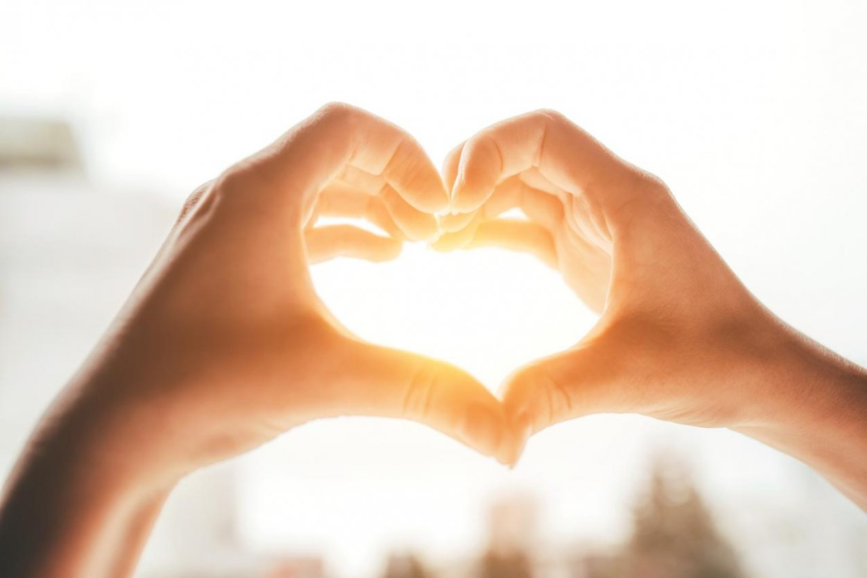
Vlastnosti neba
Nerovnosť:
O rozdeľovaní večnej odmeny podľa skutkov učil apoštolov sám Ježiš:
  „Lebo Syn človeka príde v sláve svojho Otca so svojimi anjelmi a vtedy odplatí každému podľa jeho skutkov.” (Mt 16, 27)
Stupeň nebeskej blaženosti u jednotlivých blažených je teda zrejme odlišný, a to podľa stupňa ich zásluh. (De fide)
  Sv. Augustín hovorí, že v nebi, medzi blaženými, kvôli nerovnosti stupňa ich blaženosti nevznikne žiadna závisť, pretože vo všetkých bude vládnuť jednota lásky.

Slide 41
Obnovenie sveta
Sv. Tomáš Akvinský hovorí:
Keďže svet má za cieľ slúžiť človeku, po obnovení ľudskej prirodzenosti bude obnovený aj svet. Ale, keďže oslávený človek už nebude potrebovať službu tohto sveta na udržanie ľudského tela, tak je priliehavé, že s oslávením ľudského tela zažijú podobné oslávenie aj ostatné telesá sveta.
Po poslednom súde teda svet nadobudne nový, oslávený a nepominuteľný charakter.
Sv. Pavol o tom píše takto:
  „Veď stvorenie túžobne očakáva, že sa zjavia Boží synovia. Lebo stvorenie bolo podrobené márnosti - nie z vlastnej vôle, ale z vôle toho, ktorý ho podrobil a dal mu nádej, že aj samo stvorenie bude vyslobodené z otroctva skazy, aby malo účasť na slobode a sláve Božích detí.“ (Rim 8,19-21)

Slide 42
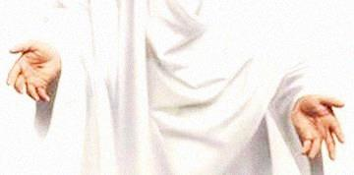
Obnovenie sveta
„A keď mu bude všetko podrobené, vtedy sa aj sám Syn podrobí tomu, ktorý mu všetko podrobil, aby bol Boh všetko vo všetkom.“ (1Kor 15, 28)
Po Poslednom súde sa teda začne naplno realizovať
oslávené Božie kráľovstvo, ktoré je od počiatku
cieľom celého stvorenia
a posledným zmyslom celých ľudských dejín.
„Hľa, všetko robím nové.“
(Zjv 21, 5)
© ThLic. František Fudaly, PhD.

Slide 43
